Slide 1
Rekruttering i staten
Statens personaldirektør Gisle Norheim
7. Februar 2022

Slide 2
Staten
Staten; likt og ulikt

Slide 4
Årsverk i staten pr. 1. oktober 2020

Slide 5
Antall heltidsansatte etter utdanning pr. 1. oktober 2020

Slide 6
Overordnet mål for arbeidsgiverpolitikken
Statens arbeidsgiverpolitikk skal bidra til at statlige virksomheter oppfyller sine samfunnsoppdrag, gjennom å rekruttere, utvikle og beholde kompetente medarbeidere.

Slide 8
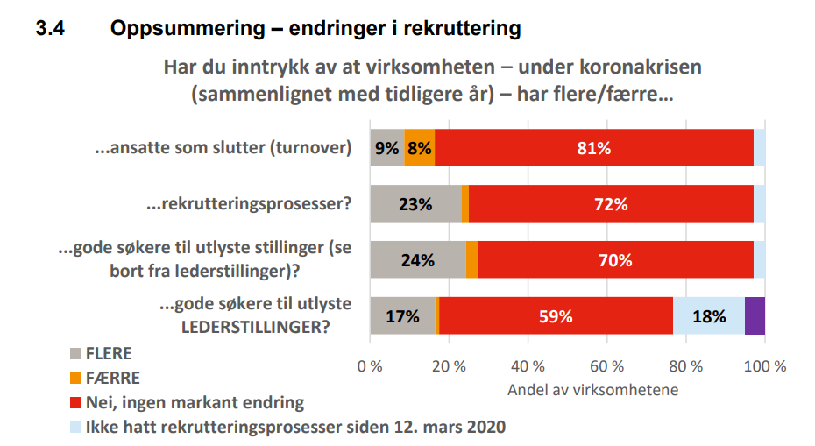
Rekruttering under pandemien

Slide 9
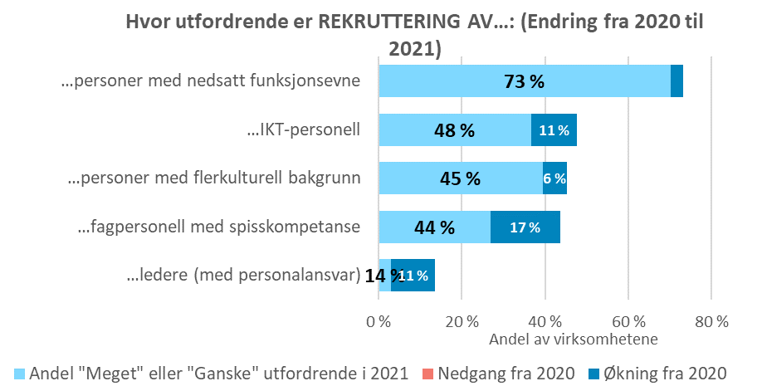
Hvor utfordrende er REKRUTTERING AV…: (Endring fra 2020 til 2021)

Slide 10
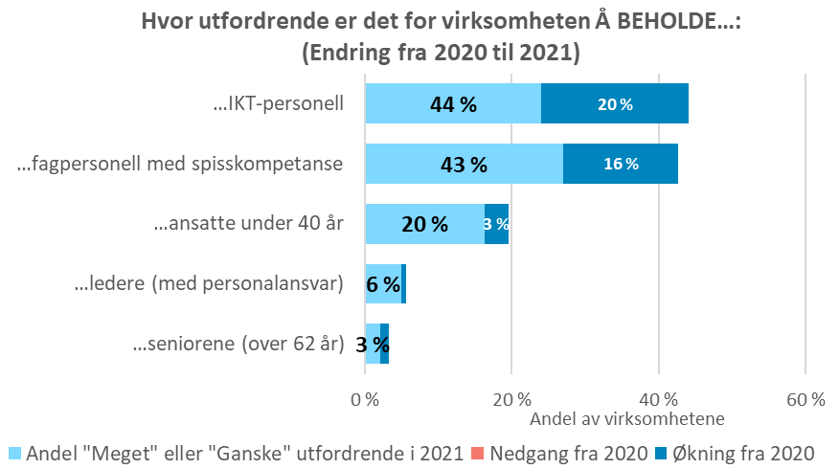
Hvor utfordrende er det for virksomheten Å BEHOLDE…: (Endring fra 2020 til 2021)

Slide 11
Kvalifikasjonsprinsippet
§ 3.Kvalifikasjonsprinsippet
(1) Den best kvalifiserte søkeren skal ansettes eller utnevnes i ledig stilling eller embete, med mindre det er gjort unntak i lov eller forskrift.
(2) Ved vurderingen av hvem som er best kvalifisert, skal det legges vekt på utdanning, erfaring og personlig egnethet, sammenholdt med kvalifikasjonskravene som er fastsatt i utlysningen.

Slide 12
Mangfold og inkludering

Slide 13
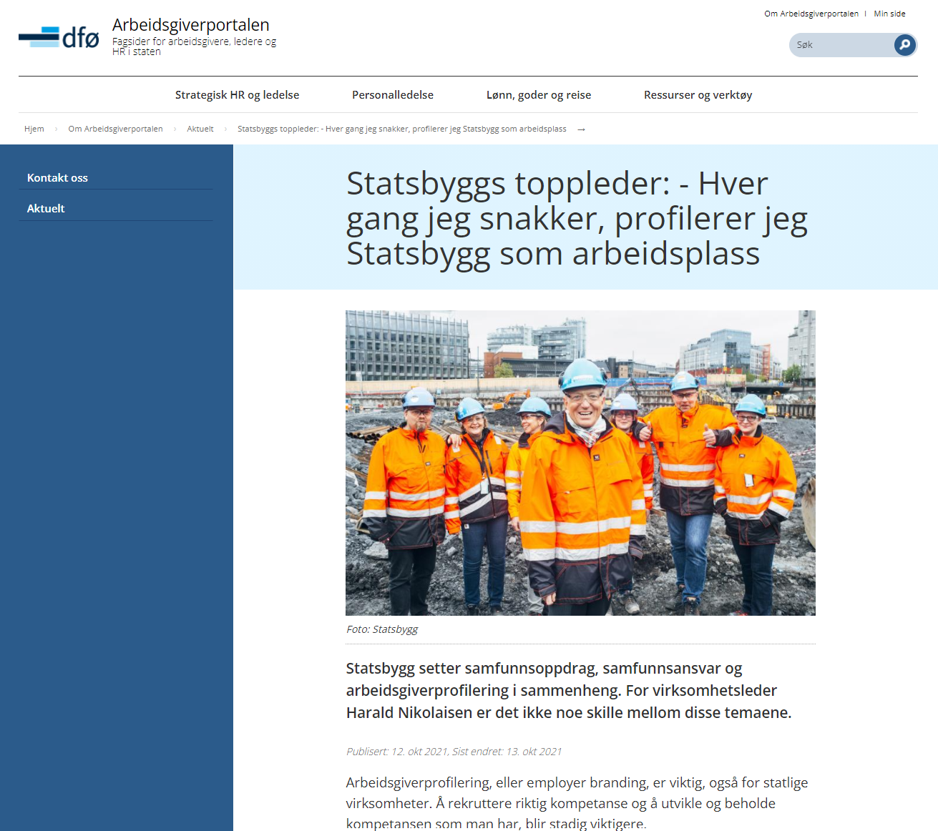

Slide 15
Ledelse - lederkriterier
Fag (resultater)
Administrasjon/styring (systemkompetanse)
Mennesker
Lederskap, relasjon, utvikling, kommunikasjon
Hvor legger vi tyngdepunktet i jobbanalysen og rekrutteringen??

Slide 16
Ledelse er ”balansekunst”
Definere mål, organisere arbeidet, følge opp beslutninger og
rapportere. Regler, rutiner og systemer. Samordne
Fatte beslutninger
Være faglig ansvarlig
Levere resultater
Skape oppslutning om oppdraget. Motivere og inspirere. Utvikle medarbeidernes kompetanse.
Vise tillit og gi handlingsrom.
Relasjonsbygging
Styring
Beslutninger
Lederskap

Slide 17
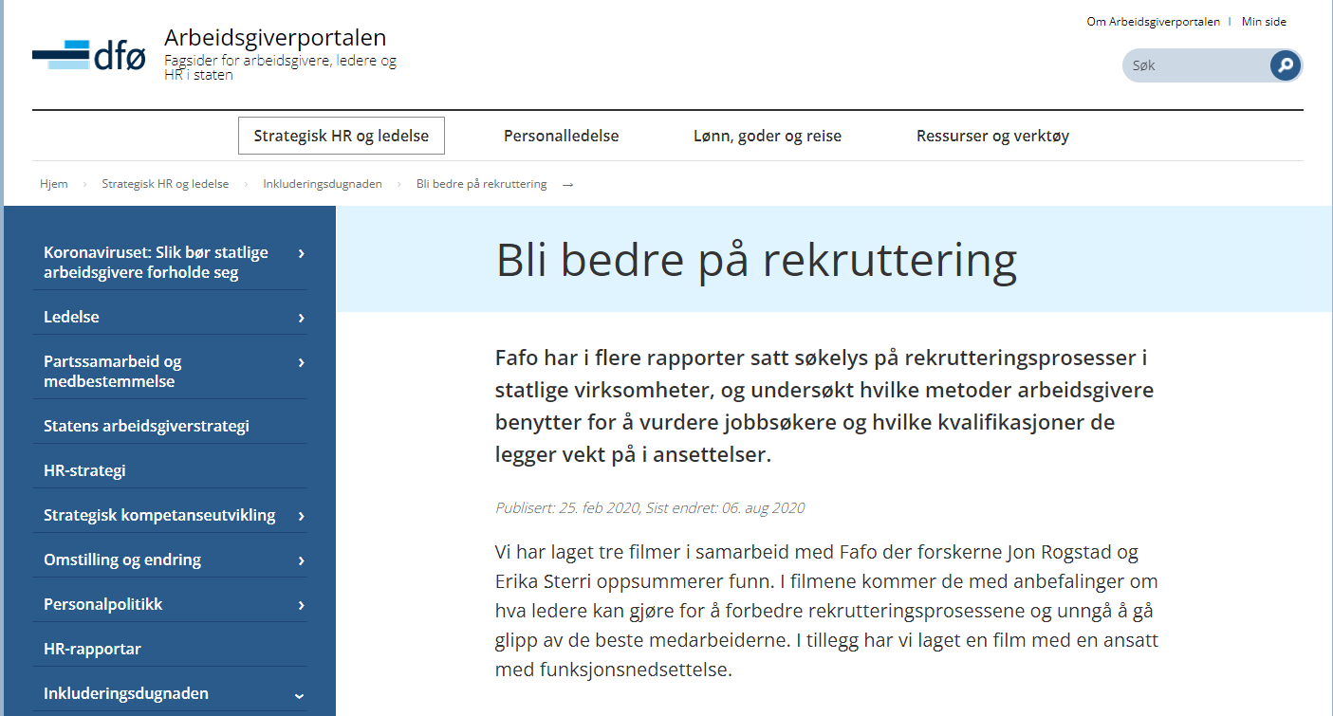
Rekruttering
Å rekruttere bredt og ikke overse kompetanse
Å ikke rekruttere kopier av seg selv
Å sikre mangfold
Fra jobbanalyse til "velkommen til oss"

Slide 18
Rekruttering
Samfunnsoppdraget – oppgavene = Statens gull, men holder det?
Studentpraksis
Forsøket med anonyme søknader i staten
Screening
Må-krav, bør-krav, ønskelige-krav eller lignende

Slide 19
Rekruttering
Bruk av tester
Bruk av rekrutteringsfirmaer
Herunder search
Bruk av HR

